Slide 1
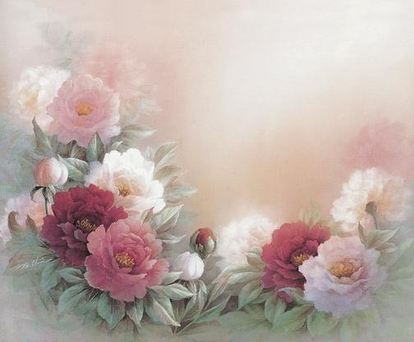
Мастер-класс 2013г.
Декупаж

Slide 2
Слово "decoupage" происходит от французского «вырезать». Соответственно, «техника декупажа» – это техника украшения, декорирования с помощью вырезанных бумажных мотивов.
Оформление элементов интерьера в технике «декупаж» восходит к XVII веку. Именно тогда широко применялось наклеивание бумажных аппликаций на мебель, полы, стены, так, что покрытые лаком аппликации выглядели как рисунки.

Slide 3
Немного истории.
Предметы c использованием основных методов техники "декупаж" были найдены ещё в 12-м веке в Китае. Дальнейшее распространение техника получила в Италии, постепенно охватив всю Европу. Современное название этот вид рукоделия получил во Франции в 17-м - 18-м веках от слова decouper - "вырезать".
Техника декупаж пользовалась большой популярностью среди многих знаменитостей, включая Марию Антуанетту, мадам де Помпадур, и Бо Бруммелл.

Slide 4
В семнадцатом веке последним писком моды была расписная восточная мебель, покрытая лаком. Однако позволить себе такую мебель мог далеко не каждый. И европейцы нашли выход.
Европейские ремесленники сами стали делать лакированную мебель.
Они приклеивали различные картинки и покрывали во много слоев лака. Это производило полное впечатление рисунка, нанесенного на предмет.

Slide 5
Направления
современного
декупажа
Традиционный;
из салфеток
С использованием синтетических материалов
Из тканей и на тканях
Объемный декупаж

Slide 6
Материалы
и
инструменты

Slide 7
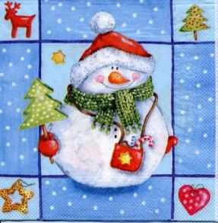
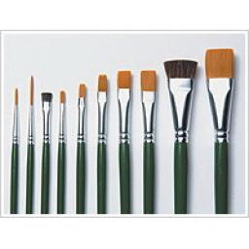
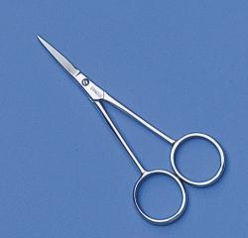
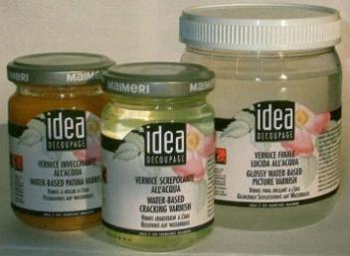
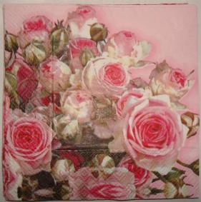
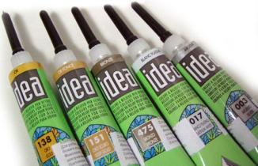
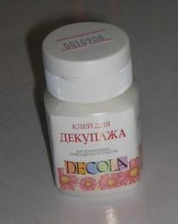
Объект декорирования;
Салфетки для декупажа, декупажная карта или распечатка;
Ножницы;
Кисточки;
Клей для декупажа;
Лак для декупажа;
Вам могут пригодиться:
Акриловые краски;
Лаки с разными свойствами;
Вспомогательные материалы для обработки поверхности;
Контуры по стеклу.

Slide 8
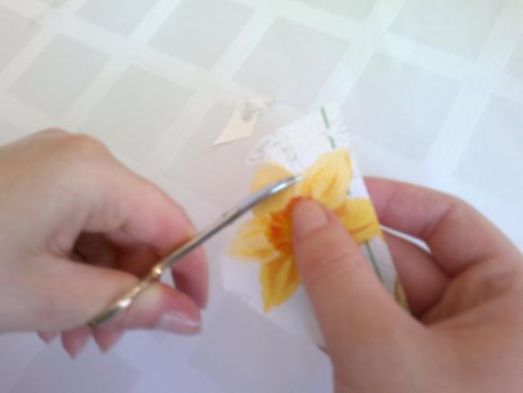
Технология:
Вырезаем рисунок по контуру

Slide 9
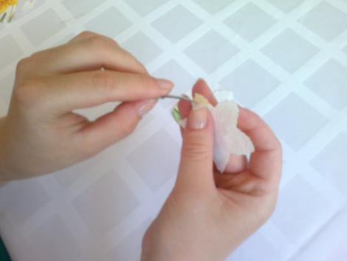
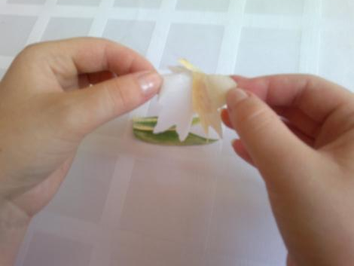
Разделяем салфетку на слои

Slide 10
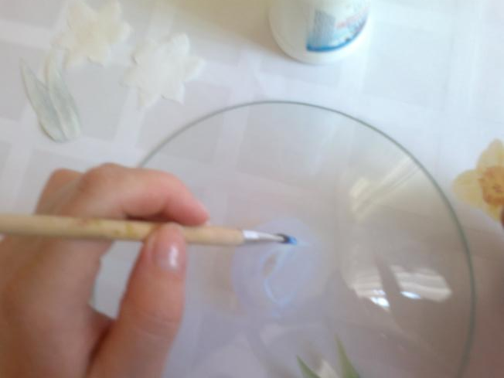
Наносим клей на поверхность

Slide 11
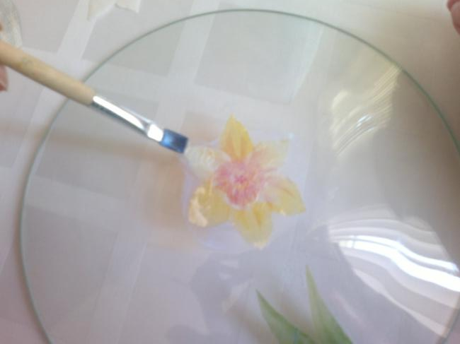
Прикладываем салфетку к поверхности, и сверху наносим клей

Slide 12
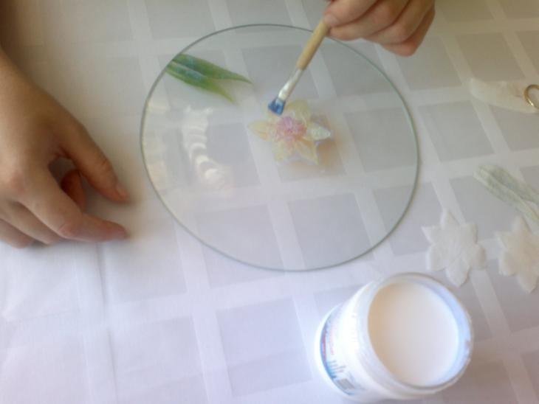
Аккуратно удаляем пузырьки воздуха и выравниваем поверхность

Slide 13
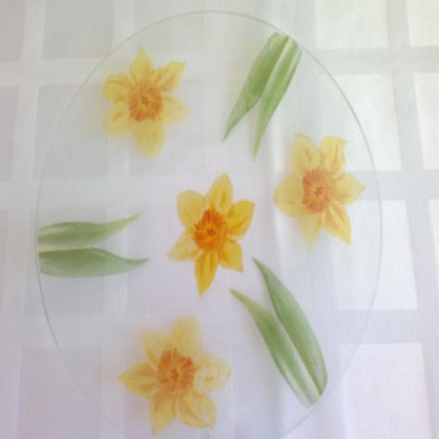
Даем работе просохнуть, затем покрываем лаком

Slide 14
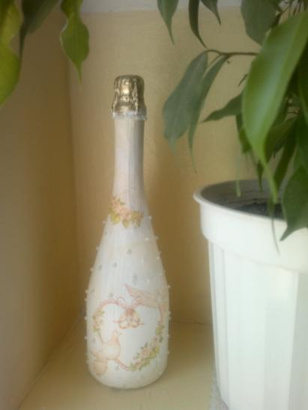
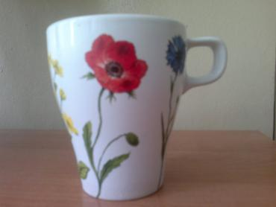
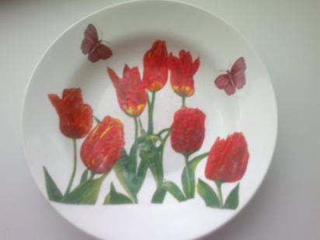
Наши работы

Slide 15
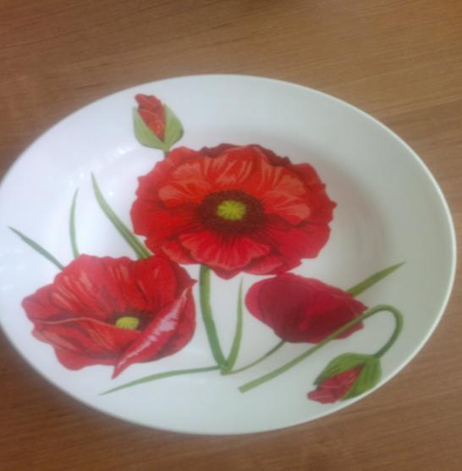

Slide 16
Рефлексия
Что нового вы узнали?
Что понравилось?
Что вызвало сложности?
Какие эмоции вызвала работа?
Где можете применить?

Slide 17
Спасибо за внимание!

